Slide 1
SENYAWA BISIKLIK NON-AROMATIK
Oleh:
Prof. Dr. Suyatno, M.Si.
Jurusan Kimia
Fakultas Matematika dan Ilmu Pengetahuan Alam
Universitas Negeri Surabaya
2020

Slide 2
SENYAWA BISIKLIK (SENYAWA BISIKLIK BERJEMBATAN DAN SPIRO)
Oleh:
Maya Dany Puspitasari 15030234014
Defitiana Wanita 15030234018
Limcha Anggie Prastika 15030234029

Slide 3
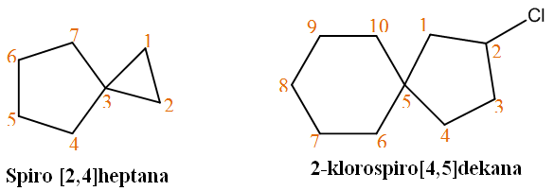
Senyawa Spiro
Senyawa spiro yaitu suatu golongan senyawa polisiklik yang memiliki ciri struktur dimana satu atom karbonnya merupakan anggota dari dua lingkar yang berbeda

Slide 4
Tata nama senyawa spiro
Senyawa ini diberi nama dengan menggunakan gabungan jumlah seluruh atom karbon penyusun lingkar-lingkar itu dan jumlah atom karbon yang terangkai pada atom karbon yang dimiliki bersama. Kata “spiro” diikuti dengan tanda kurung yang memuat jumlah atom yang terangkai pada atom karbon yang dimiliki bersama, kemudian diikuti dengan nama induknya untuk menunjukkan jumlah seluruh atom karbon di dalam kedua lingkar itu. Apabila diperlukan penomoran untuk menunjukkan substituen, maka penomoran itu dimulai pada karbon yang berdampingan dengan karbon milik bersama dan dilanjutkan megitari lingkar yang lebih kecil dan kemudian baru lingkar yang lebih besar.

Slide 5
Senyawa Polispiro
Suatu senyawa polispiro merupakan senyawa yang dihubungkan oleh dua atau lebih spiroatom yang membentuk tiga atau lebih cincin. Dalam penamaan senyawa ini, terdapat awalan di-, tri-, tetra-, dan seterusnya yang mengindikasikan jumlah dari spiroatom

Slide 6
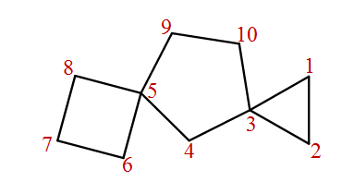
dispiro[2.1.3⁵.2³]dekana

Slide 7
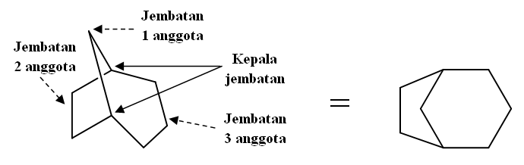

Slide 8
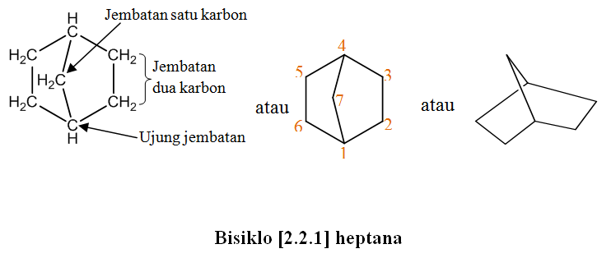
Senyawa Bisiklik
Senyawa bisiklik adalah senyawa yang terdiri dari dua cincin yang bergabung atau membentuk jembatan

Slide 9
Tata Nama Senyawa Bisiklik
Substituen yang bukan pada jembatan utama ditandai dengan awalan ekso mendahului penomoran jika substituen tersebut cis terhadap jembatan utama, dan endo jika trans terhadap jembatan utama
Jembatan utama dipilih sebagai berikut : (sesuai urutan keutamaan)
Jembatan mengandung heteroatom
Jembatan mengandung sedikit atom

Slide 10
Penomoran dimulai pada salah satu atom pangkalan jembatan milik bersama dan dilanjutkan mengitari lingkar yang lebih besar, mula-mula menuruti rantai penghubung yang terpanjang dan kemudian melalui rantai penghubung sisanya. Jika pada cincin lingkar terdapat rantai cabang maka posisinya dinyatakan dengan nomor

Slide 11
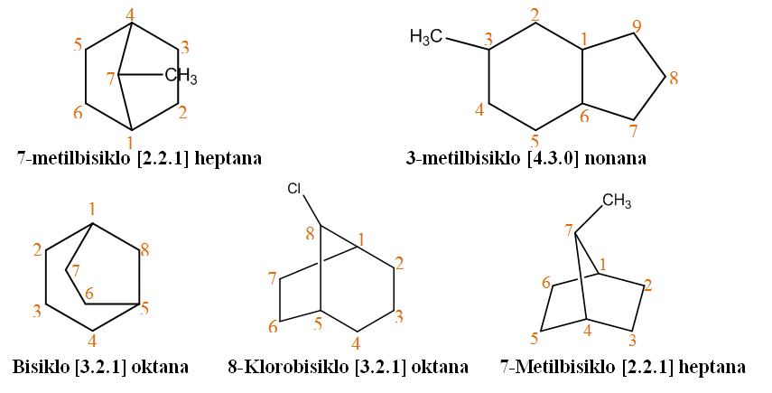

Slide 12
